Slide 1
Ny digital pedagogisk skoleplattform – Utvei kva må på plass hos dykk?
Pilot for ny IKT-løysing har starta
Bent Dahle Hansen, IKT-rådgjevar, Statsforvaltaren i Vestland
Anne Høy Horsberg, nasjonal koordinator IKT i opplæring i kriminalomsorga, Vestland fylkeskommune
Notes:
A

Slide 2
Kva må på plass hos dykk?
Teams for Education – kompetanse og strukturval
Praktisk – brukaroppretting – roller og ansvar
To-faktor: system og oppbevaring
Maskinvare: Kva maskinvare trengst?
Lærar-areala - arbeidsverktøy
Personopplysingar i og utanfor Utvei
Notes:
A

Slide 3
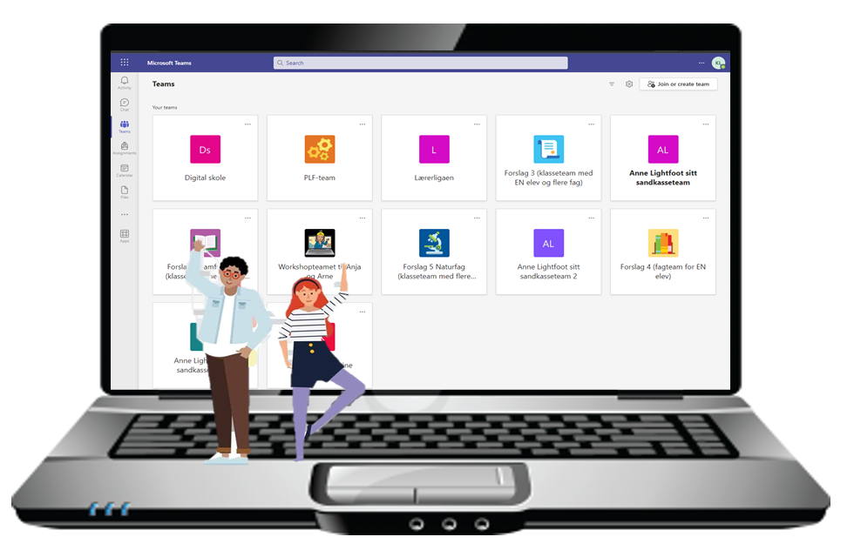
Kva utelet me?
Erfaringane frå Mandal vgs!
Formidling frå Mandal vgs neste leiarsamling?
Notes:
A

Slide 4
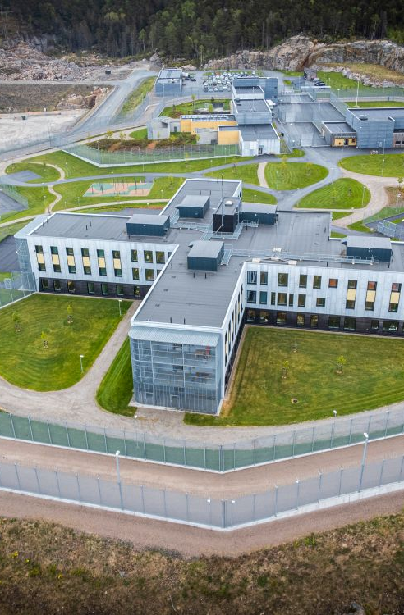
Pilot - Mandal vgs
i Agder fengsel, Mandal avdeling
Høy sikkerhet
25 elever og 7 lærere
Oppstart 2. januar 2024 og vil vare i 6 mnd
Noen barnesykdommer, men også gode opplevelser
Notes:
B
Vise til Trygve avd leder ved skolen

Slide 5
Når kjem Utvei til dykk?
Prosjekt tre år til – dvs. ut 2027
! DFS har "End of support" ut 2024 – meir og meir kritisk
To scenarier for overgang:
DFS verkar – kontrollert, etappevis utrulling
DFS går ned – Hasteovergang til Utvei
Ingen vedtatt utrullingsplan per nå.
Konklusjon: Når kjem Utvei til dykk?
Innan tre år - og så kjapt som mogleg!
Notes:
A

Slide 6
Om plattforma
Utvei
Plattform i sky – informasjonssikkerhet ivaretatt av Microsoft
Innebyggete virtuelle barrierer mellom fengselsenheter
Verktøy for logging og logglesing
Verktøy for Skjermopptak
Grunnfunksjon og operativsystem - Windows 11 – nedlåst
Filer og produksjonsverktøy - Office 365 – kommunikasjonsavgrenset
Digital samhandling og læringsledelse - Teams for education – kommunikasjonsavgrenset
Internett – begrenset
Programvare – for fellesfag – tilpasset
Notes:
B

Slide 7

Microsoft Teams for Education
Normalitet
Kommunikasjon
Notes:
B

Slide 8
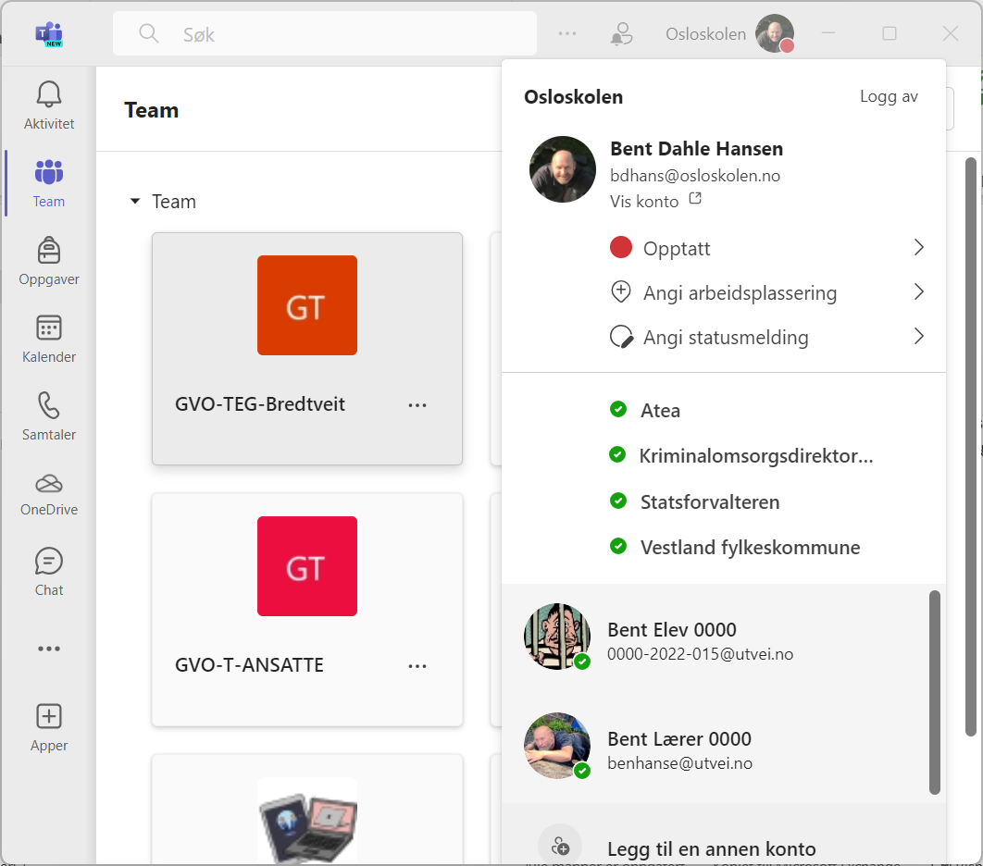
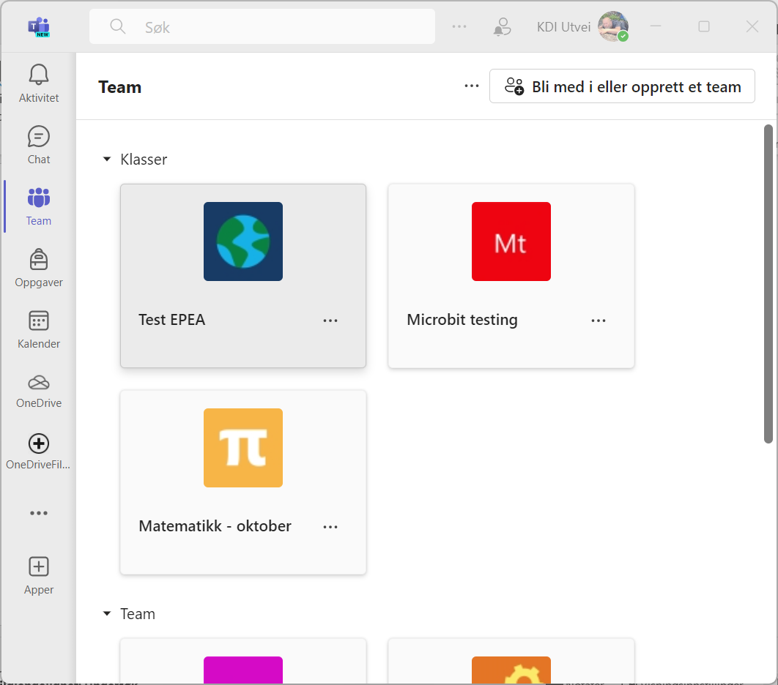
Notes:
B

Slide 9
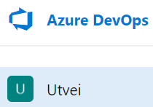

Incidentsystem
Devops utvei
https://dev.azure.com/utvei
  Feil
  Ønsker
  Internettsider
  Utvikling
  Saksgang
  Brukeropprettelse mm
Notes:
B

Slide 10

Brukeroppretting
Devops utvei
Lærer har kun en konto
Roller
Samhandlingsflyt med fengselet
Notes:
B

Slide 11

Tofaktorbrikker
Alle brukere vil ha en konto med en tokenbrikke + PIN for pålogging
Hvor oppbevare – så alle lærarar finn dei? Mandal: Eitt lærarrom: Tavle på lærrarrommet.
Notes:
B

Slide 12

Maskinvare
Tynnklientar – kompatibelt med DFS?
Tykke klienter?
Notes:
B+A

Slide 13
Nytt verktøy: kompetanse
Kompetanse hos lærere i bruk av verktøy:
  Fylkeskommune: Generell opplæring, viss øskeleg. Eigne val kring struktur/bruk
  VLFK: Gir skolering for teams i Utvei
  Brukeropplæring: Ligg i teams som tekst og video
  Confuence - dokumentasjon - systemdatabase
Notes:
A

Slide 14

Personopplysningar i Utvei
Fylkeskommunen:
Ny teknologi for denne elevgruppa, og nye behandlingar av personopplysingar (i video, chat, teams)
KDI:
Nye etterkontrollbehandlingar (logglesing frå før)
  Skjermopptak av heile sesjonen
  Konfidensialitetsforventinga?

Slide 15

Personopplysningar i og utanfor Utvei
Avtale om GDPR og ansvar - mellom AFK, KDI, VLFK
AFK har bana vegen, men alle fylka
må gjere eigne vurderingar før ei tek Utvei i bruk
Behov for nye vurderingar av behandling av opplysingar i og utanfor Utvei
  Kva skal i Utvei?
  Korleis samhandle med fengselet om dag til dag-drift etc.=
  Kva skal i andre fagsystem - Sak/arkiv, VIS etc.
Notes:
A Behandlingsprotokoll
Rutinar for føring i andre system
Personvernkonsekvensanalyse
ROS-vurderingar

Slide 16

Politisk styrt
15 fylke/
Skuleeigarar/
Behandlingsansvarlege
15 ulike rutinar for kva som skal i VIS og ikkje?
15 ulike rutinar og råd for kva som skal i kva "sone"? (intern sone, sikker sone)
15 ulike rutinar og råd for arkivering?
50 ulike praksisar for korleis kommunikasjonen mellom skule og fengsel og dag til dag-organiseringa skjer?
Forskriftsfesting av behandlingsansvar mellom fylkeskommunane + KDI (og mellom dei 15)– initiativ.
Foto: Hilde Joranger
Notes:
A

Slide 17

Lærar-arena
Med DFS:
Lærar i DFS-nett
Heimekontor-pålogging til arbeidsgjevarsystem/intranett (men i praksis lite tilgang)
Med Utvei:
Lærar i ope linje eller fylkeskommunal linje
Heimekontor-pålogging til Utvei (lik måte å logge på både i fengsel og utanfor)
Notes:
A

Slide 18
Bestilling til dykk
Tilgang til skolens IKT-plattform/utstyr på lærerrom i fengsel
Anten
Open internettlinje frå KDI
eller
Fylkeskommunal linje inn i fengselet
Skolen benytter eget IKT-utstyr
Notes:
A

Slide 19
KDIs perspektiv
KDI: Rundskriv 2/2020 - Rundskriv om elektroniske kommunikasjonsmidler i fengsel
Forbod mot elektroniske kommunikasjonshjelpemiddel
Unntak: dispensasjon for til tjenstlige behov
  Ikkje p.t. "fast" løyve for skuletilsette til å bringe med seg bærbar pc ut/inn
Notes:
A

Slide 20

Dette blir oppgåver:
1. Teknisk/praktisk: Fylkeskommunalt IKT-landskap på lærarrom (jf. behov for tilgang til eigne system)
2. Kompetansebygging for teams – og ta val for bruk
3. Nødvendig maskinvare
4. Rutinar/vurderingar: Korleis skal ivareta personopplysningar i og utanfor Utvei
Notes:
A

Slide 21

Utvei – ein del moglegheiter og ope farvatn, og nokre høge fjell …

